Slide 1
wShow
项目简介
wShow是一款针对唯品会用户，拥有社交、个性推荐、发布分享功能的webApp。
用户可以在其之上发布自己的分享，也可以关注一些优秀的分享产出者。“分享“以推荐商品，分享购买之后的感想为目的。

Slide 2
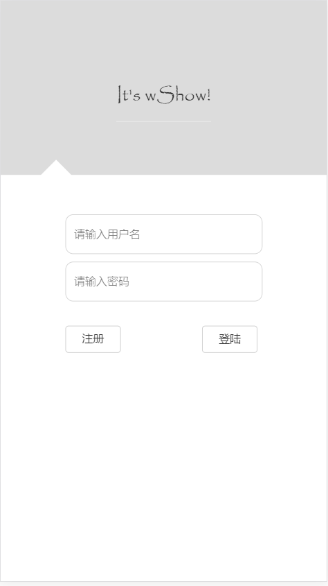
登陆
这是wShow的登陆界面，新用户注册之后可直接跳到首页，无需再次登陆。用户会有默认的头像以及个人简介。
此webApp兼容绝大部分移动设备，包括手机设备和平板设备，但不兼容PC端。现阶段不兼容IE浏览器，要运行程序，请在PC上用chorme打开并进入设备模拟便可进行调试。

Slide 3
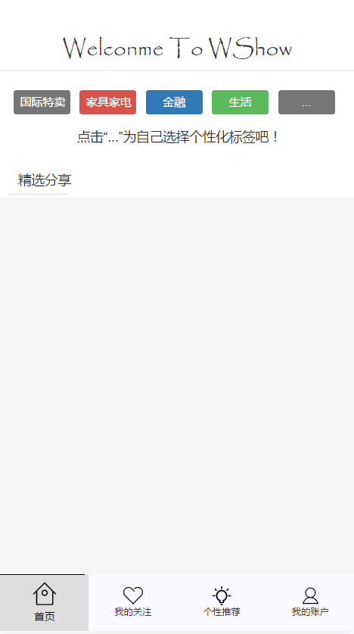
首页
首页上端是标签栏，用户在选择自己的标签之后，程序会根据用户选的标签自动将对应标签的分享推送出来。

Slide 4
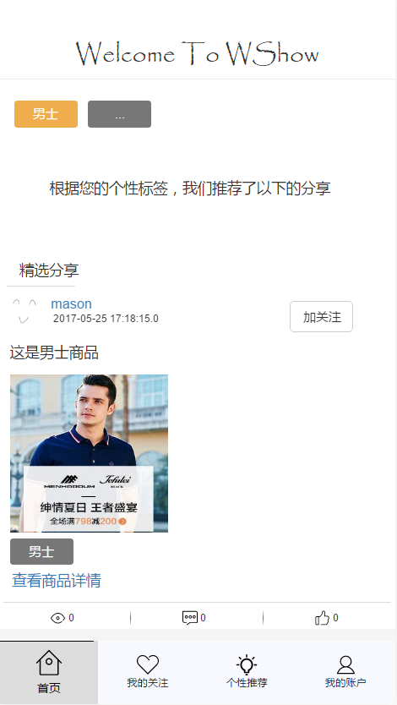
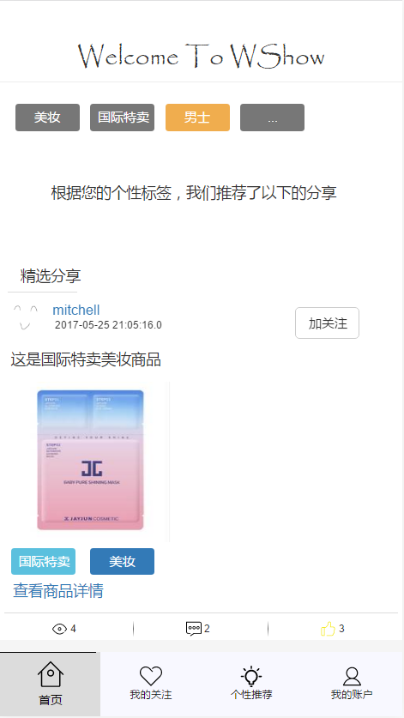
首页
根据男士标签推送的分享：
根据美妆、国际特卖和男士标签推送的分享：

Slide 5
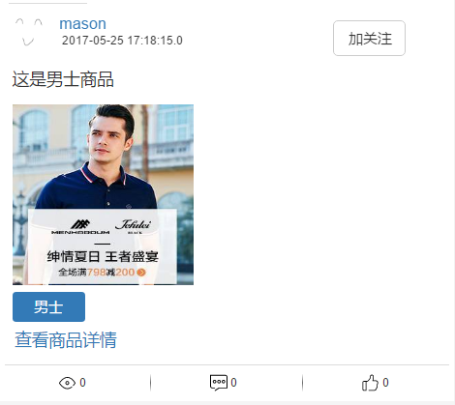
浏览、点赞、评论与关注
用户点击每条分享右上角的关注按钮可以对分享作者进行关注，再次点击便可取消关注
右下角的点赞按钮可以对分享进行点赞。
点击“查看商品详情”可以跳转到相应商品的唯品会商品页面
点击分享的其他位置可以查看分享详情
每点击查看详情一次浏览数会加一，同一用户的重复点击无效

Slide 6
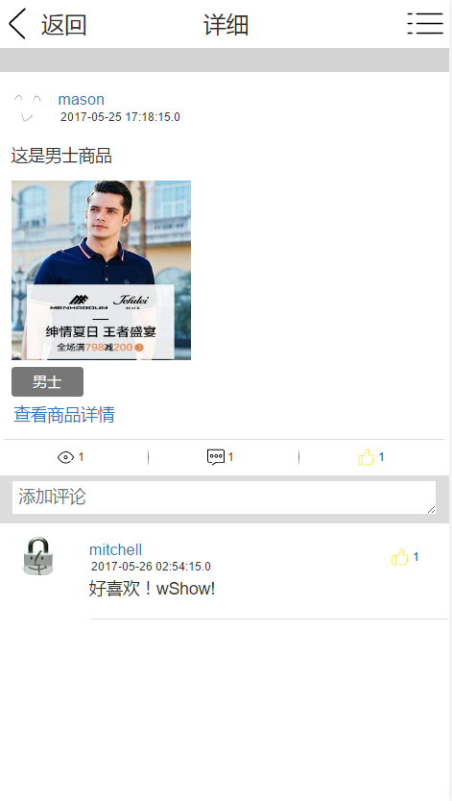
浏览、点赞、关注与评论
此为分享详情界面，用户可以在此添加评论。

Slide 7
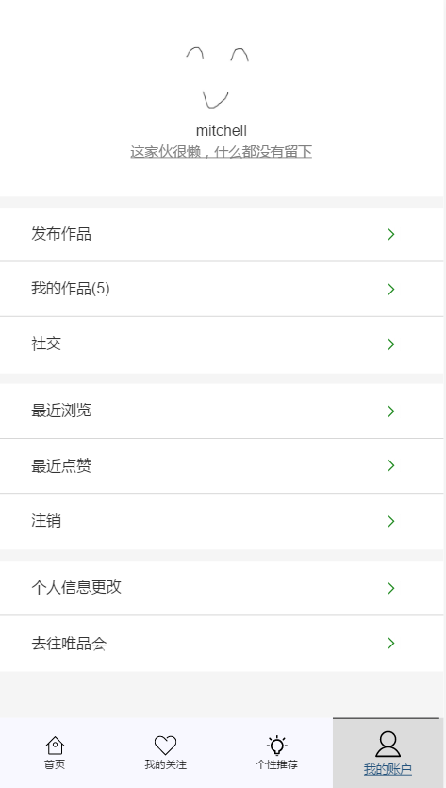
更改个人信息
用户点击“个人信息更改”可以对个人信息进行更改。可以更改头像，个人简介，密码等信息。
如果用户只需要更改其中一些内容而不是全部更改，用户没有填写的内容将自动默认为用户之前的信息。

Slide 8
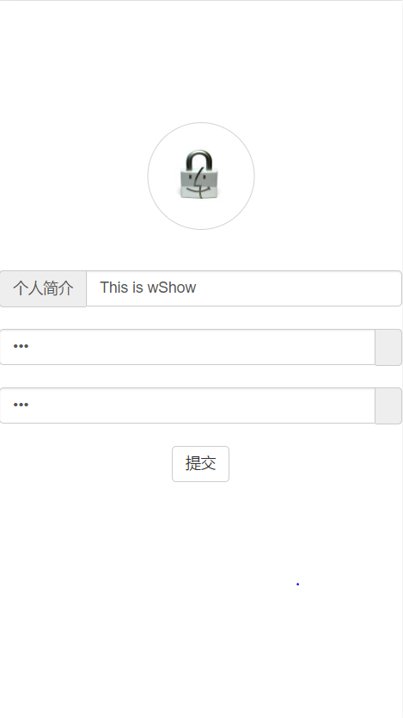
更改个人信息

Slide 9
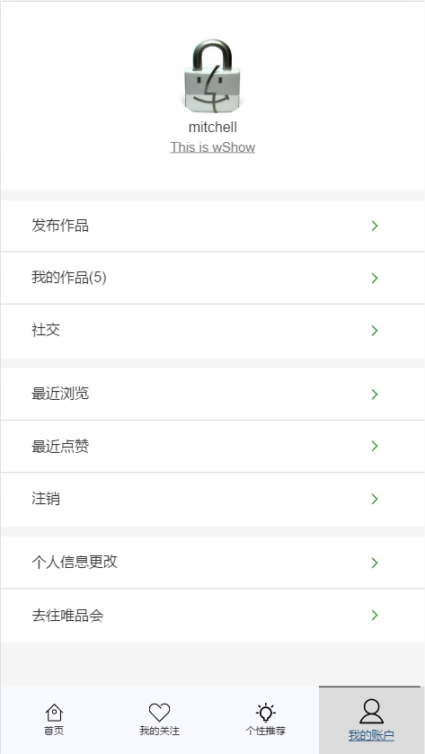
更改个人信息

Slide 10
个人信息
点击“最近浏览”、“最近点赞”和“我的作品”可分别进入相应界面。
点击“发布作品“可以进入发布分享界面。
点击“社交”可以进入好友界面
点击“注销”可以重新进入登陆界面

Slide 11
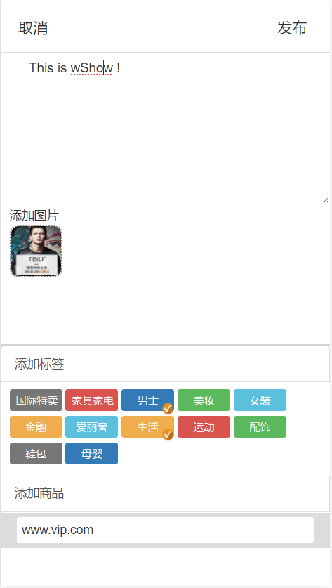
发布分享
进入发布分享界面后用户可以制作自己的分享，可以为分享添加至多5个标签，也可以为此分享添加商品的链接。

Slide 12
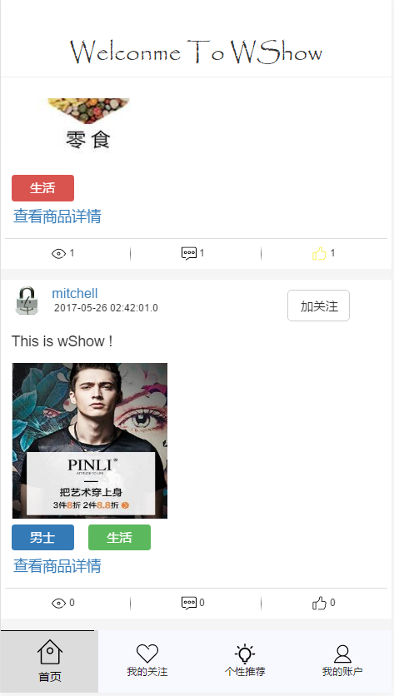
发布分享
用户发布分享之后，可以在首页和“我的作品”栏中查看自己的分享。

Slide 13
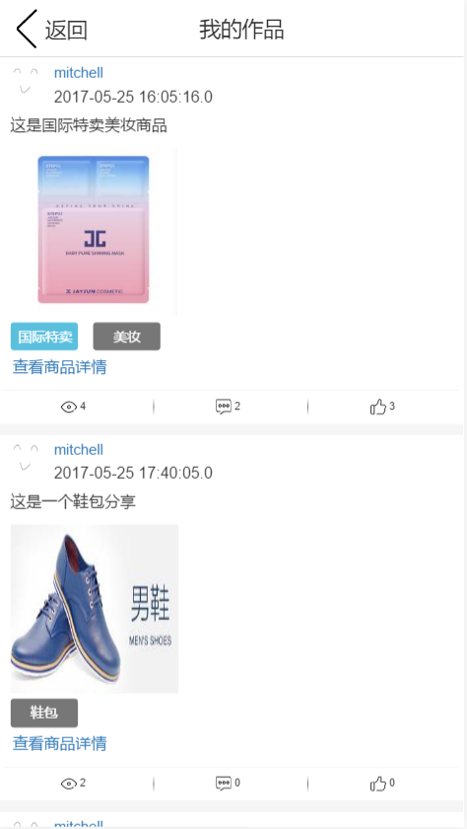
我的作品
用户发布分享之后，可以在首页和“我的作品”栏中查看自己发布的分享。

Slide 14
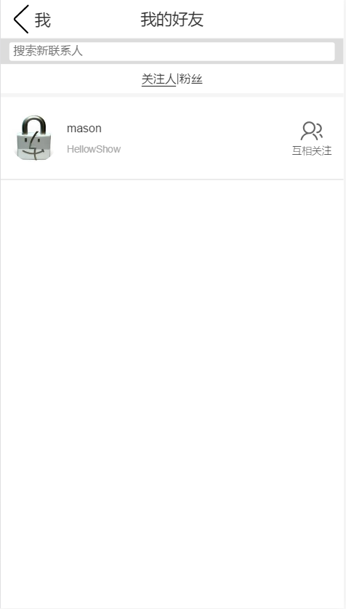
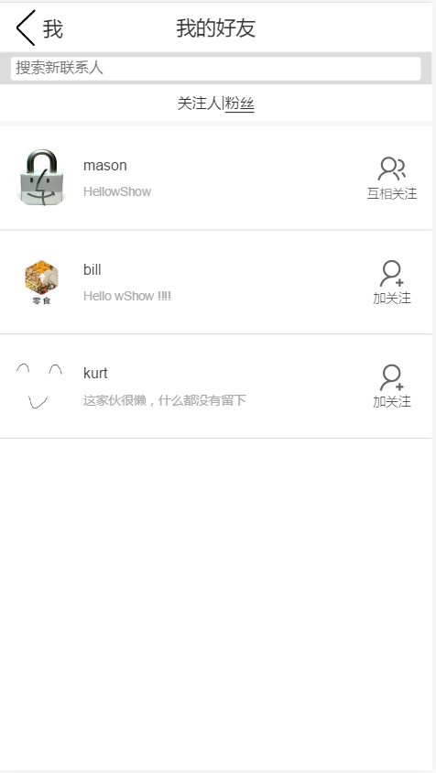
社交
用户关注的人和粉丝会在此页面中展示。用户点击粉丝栏“加关注”可以对其进行关注，点击“互相关注”可以取消关注。

Slide 15
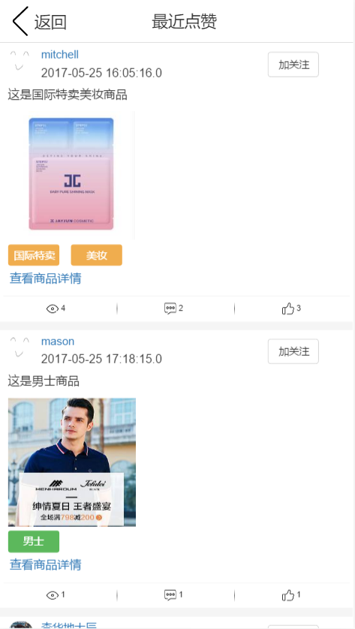
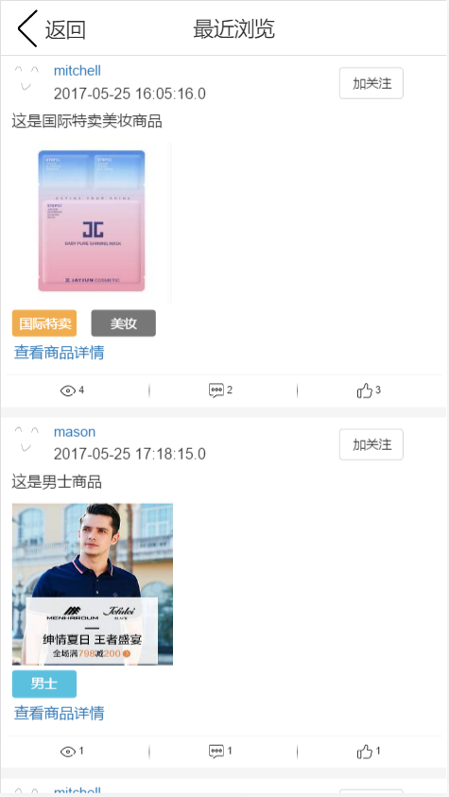
最近浏览、点赞
用户最近浏览（即查看过详情）的分享和最近点赞过的分享会分别在此页面中展示。

Slide 16
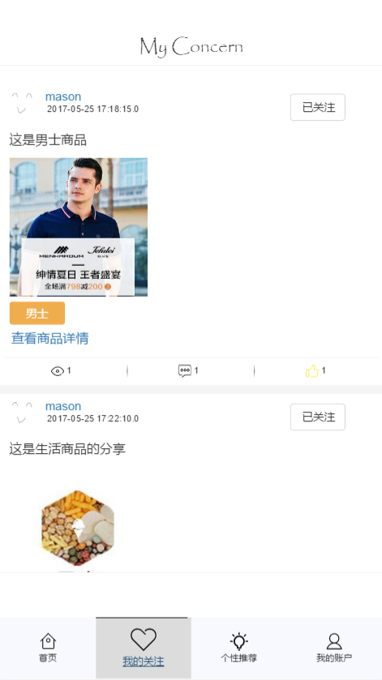
我的关注
用户点击“我的关注”后，关注人的分享会在此页面中展示。

Slide 17
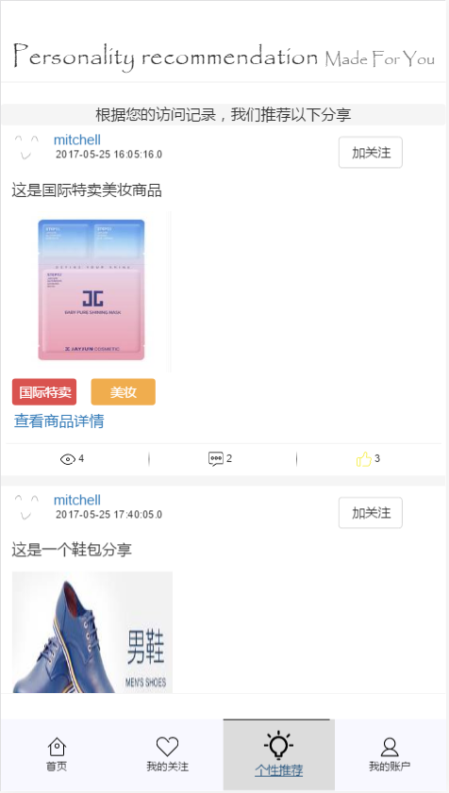
个性推荐
用户点击“个性推荐”后，系统会根据推荐算法为用户推荐合适的分享。

Slide 18
技术简介
项目前端使用的是H5界面，通过ajax来对两者进行沟通，js进行逻辑控制。
项目一定程度上自适应界面，但未完全做到响应式布局（由于开发时间的原因无法使用媒体查询来对不同大小的页面进行精细的控制）。前端的js开发框架为ZeptoJs，html和css少部分采用了bootstrap框架和animate.css动画框架。
项目后端用Java语言，搭建一个BasicServlet做为一个基本容器，对传入的参数进行判断，根据参数在Service层调用相应的方法，用Mysql作为数据库，用JDBC原生函数进行数据库访问，并返回相应的JSON数据给前台。
后端可以通过使用Mybatis+springMVC框架进行优化，提高代码的可维护性和效率，推荐算法是参考协同过滤算法的简化版，缺点是效率较低，在用户量小时准确醒下降。

Slide 19
使用说明
项目的打开方式：
1.在安装好 Tomcat7，MySQL，Maven后，用Myeclipse打开Maven项目，Import选取到项目目录下的pom.xml文件。
2.打开MySQL，运行目录下的sql文件搭建数据库。
3.把项目部署到Tomcat7服务器下。
4.打开目录下的Login.html开始运行项目（请保证互联网连接）。

Slide 20
Thank you!

